Slide 1

Phụ huynh lớp 3C4 phối hợp trong công tác giao nhận thực phẩm tại trường mầm non Đặng Cương
Nhằm đảm bảo chất lượng bữa ăn cho trẻ hàng ngày, trường Mầm non Đặng Cương đã lựa chọn và ký kết hợp đồng với các đơn vị cung ứng thực phẩm uy tín, có đầy đủ tư cách pháp nhân; đủ điều kiện về VSATTP, có cam kết về nguồn gốc, chất lượng sản phẩm khi đưa vào nhà trường. 100% các đơn vị cung ứng đều phải cam kết về an toàn thực phẩm. Nhà trường luôn thực hiện nghiêm túc các quy định về VSATTP với sự tham gia giám sát của đại diện BGH, đại diện giáo viên và đại diện CMHS hàng ngày. Nhà trường có sự phối hợp chặt chẽ trong công tác quản lý an toàn thực phẩm với các bộ phận và các ban ngành.
Một số hình ảnh phụ huynh, giáo viên chủ nhiệm lớp 3C4 phối hợp trong công tác giao nhận thực phẩm cùng nhân viên tổ nuôi:

Slide 2
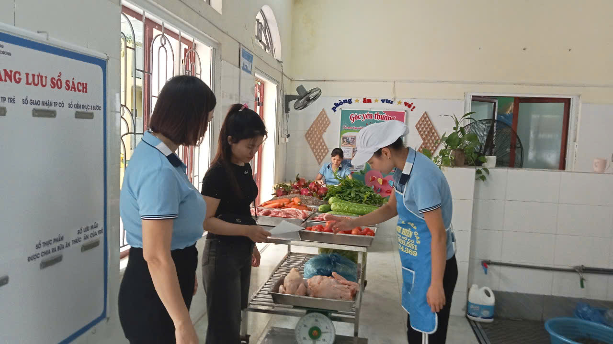

Slide 3
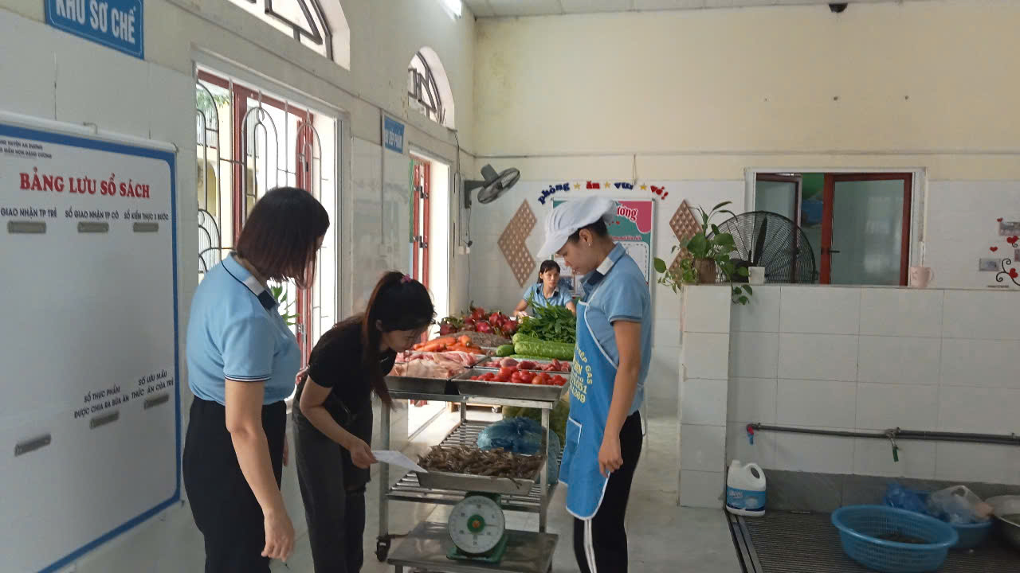

Slide 4
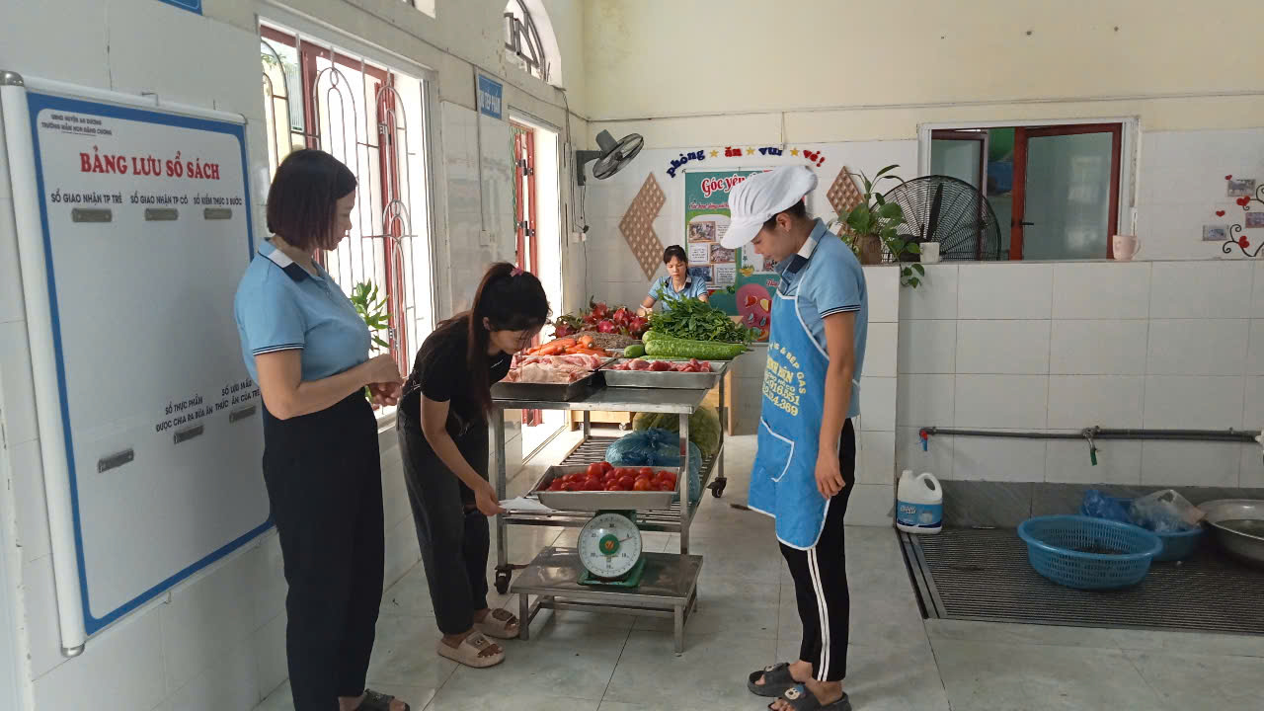

Slide 5
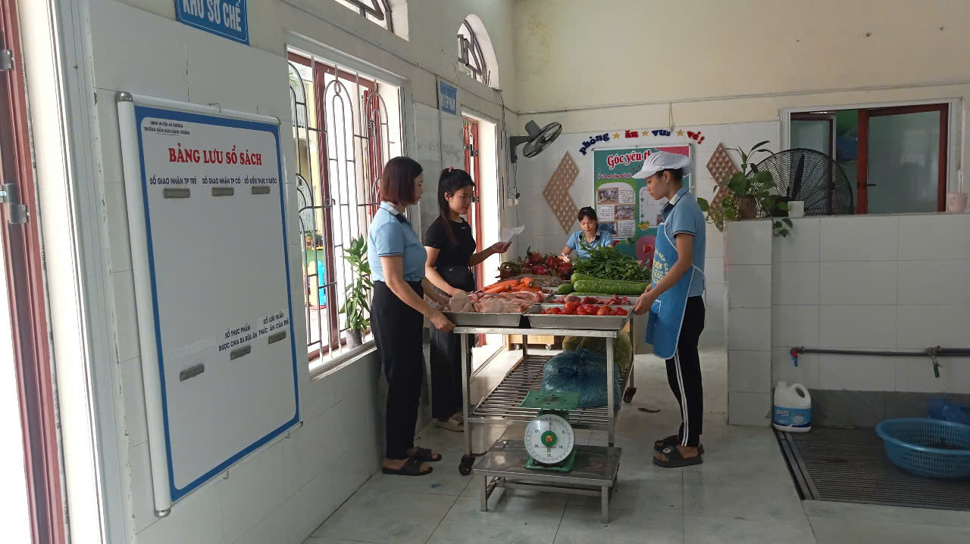

Slide 6
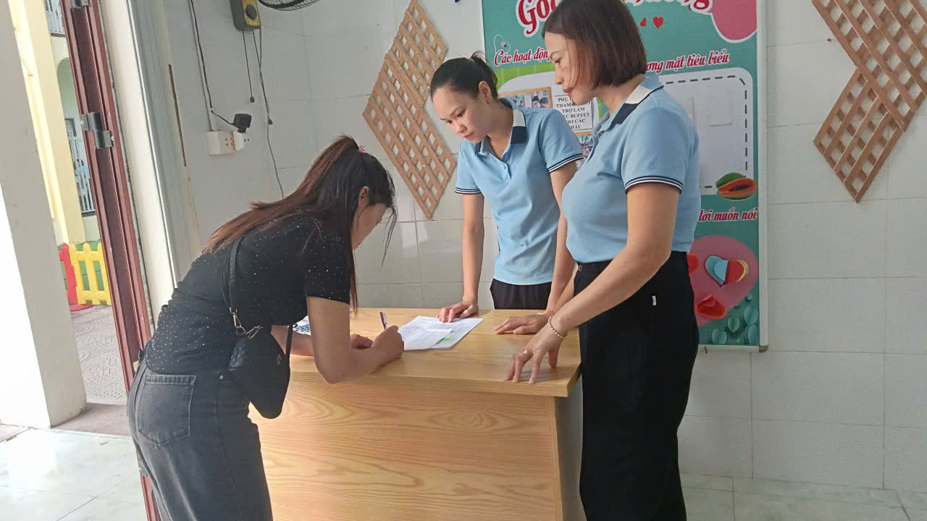

Slide 7


